Slide 1

Tracero · 智循
自动化行为归因分析系统 — 让每条结论都有据可查
面向自动驾驶与机器人领域的智能异常分析平台
项目计划书 | 2026
TRAE AI 生成

Slide 2
目录
01
项目概述
简介、背景与核心痛点
核心价值
从「出了错慢慢查」
到「出了错立刻告诉你为什么」
✦ 100% 可追溯
✦ 零幻觉推理
✦ 三视角呈现
02
技术方案与核心创新
系统架构、实施方案与创新点
03
研究计划与预期成果
五阶段推进路线与交付物
04
硬件预算与团队分工
资源配置与人员安排
05
风险评估与商业化
风险应对策略与商业路径
TRAE AI 生成
2

Slide 3

项目简介
Tracero · 智循
一款针对机器人和自动驾驶领域的自动化行为分析系统
当系统发生异常时，自动生成
可查证 · 可追溯 · 差异化
的行为解释与归因报告
🔧
🧪
📊
开发视角
测试视角
运营视角
代码路径 + 参数定义
精确到文件行号
模块级归因
一键导出 Bug 报告
自然语言摘要
自动附进工单
TRAE AI 生成
3

Slide 4
行业痛点
⏱
数据捞取困难
🔍
海捞针式排查
从海量 ROS Bag 中手动定位事件数据，耗时数小时
凭经验猜测原因，逐一排查感知/规划/控制模块
🔗
代码与数据割裂
📋
安全认证噩梦
数据工具不懂代码，代码工具不懂运行时数据
ISO 26262 证据链靠人工准备，耗时数周至数月
现有工具局限：Codex/Cursor 只看代码 × | rosbag/Foxglove 只看数据 × | 通用 LLM 幻觉高 ×
TRAE AI 生成
4

Slide 5
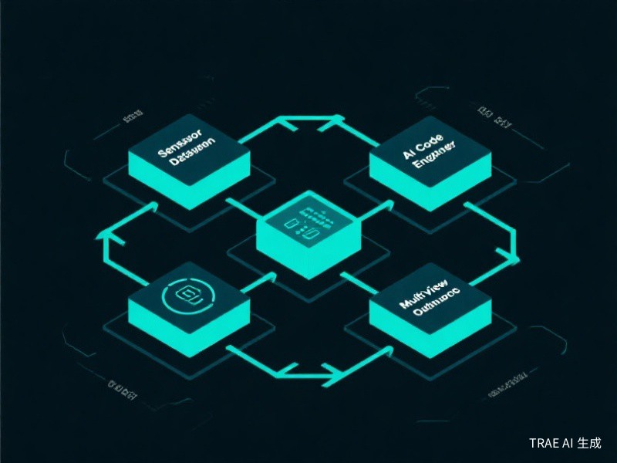
系统架构
01
实时异常感知
嵌入式 Agent 订阅消息流
环形缓冲区 + 异常检测
02
静态代码索引
离线解析源码
消息名→代码→参数映射
03
可信证据推理
LLM 三段式结论
强制证据绑定机制
04
多视角呈现
开发/测试/运营
结构化报告导出
TRAE AI 生成
5

Slide 6
技术方案 — 四大核心模块
实时异常感知
与证据捕获
静态代码
索引构建
嵌入式 Agent 实时订阅 ROS 消息流
维护异常前后时间窗口环形缓冲区
自动检测急停、规划失败等异常
异常时自动打包证据推送后端
离线解析目标系统源码
建立语法索引与映射关系
消息名→处理代码→参数配置
支持毫秒级快速反查
可信证据
推理引擎
多视角
结果呈现
运行时数据+代码索引+参数组装
LLM 生成三段式结论
强制证据绑定：无来源不输出
Verifier 自动拒绝幻觉
开发：完整代码路径与技术细节
测试：模块归因与任务分配建议
运营：自然语言摘要与应急预案
结构化报告导出对接 Jira
TRAE AI 生成
6

Slide 7
核心创新点
零幻觉
把「幻觉」关进笼子
LLM 没有证据就不能说话，Verifier 自动拒绝任何无来源的输出，确保每条结论可信
双层融合
运行时数据 + 静态代码
首次将「实际跑了什么」与「代码怎么写的」对齐，突破现有工具只能解释一半的局限
按需取证
Agent 自主推理取证
LLM 自主判断证据是否充足，通过 MCP 工具按需补充，像真正的工程师助理一样工作
权限分层
一份推理 · 三种视角
后端生成完整推理，前端按角色实时过滤渲染，同一份数据满足开发、测试、运营三种需求
TRAE AI 生成
7

Slide 8
研究计划 — 6个月五阶段推进
Phase 1
Phase 2
Phase 3
Phase 4
Phase 5
W1-W3
W4-W6
W7-W16
W17-W26
W27-W32
环境搭建
端到端打通
核心能力
扩展优化
演示准备
ROS2 环境、API 调通、前端选型、接口协议
TC-01 场景、Agent v0.1、最小 API、三栏渲染
静态分析、Evidence Builder、MCP 工具、Verifier
4 场景全通、延迟 ≤60s、性能优化
8 分钟 Demo、实车适配、答辩文档
TRAE AI 生成
8

Slide 9
预期成果
⚡
🔗
⏱
可运行原型
100% 可追溯
延迟 ≤60 秒
Gazebo 仿真环境完整闭环
异常触发→采集→推理→展示
每条结论绑定 evidence_id
可展开查看数据帧与代码行
异常触发到完整报告
端到端控制在 1 分钟内
👁
📄
三视角呈现
结构化导出
开发/测试/运营
同一结果三种深度
Markdown Bug 报告
一键对接 Jira / 飞书
文档成果：接口协议文档 | 索引规范 | 测试场景库 TC-01~04 | 用户手册 | 演示脚本
TRAE AI 生成
9

Slide 10
硬件与预算
项目 | 金额 (¥)
高性能工作站 | 12,000
TurtleBot3 实车 + 配件 | 7,000
LLM API 调用 | 6,000
GPT Plus 年费 (4账号) | 8,000
云服务器 (1年) | 5,000
存储/外设/配件 | 3,500
专利申请 + 查新 | 4,000
预留机动 | 2,000
总预算
¥42,500
核心硬件
¥19,000
45%
AI 服务
¥14,000
33%
基础设施
¥5,000
12%
知识产权
¥4,500
10%
TRAE AI 生成
10

Slide 11
团队分工
机器人侧
后端核心
前端体验
任钺桐 / 吴辰威
方元
任云琪
仿真环境搭建
错误注入工具
Tracero Agent
静态代码分析
rosbridge 通信
推理引擎开发
Evidence Builder
LLM Agent 调度
Verifier 校验
API 服务
三视角界面
Chat 追问系统
实时状态接入
Bug 报告导出
演示效果优化
TRAE AI 生成
11

Slide 12
风险评估与应对
风险类别 | 风险描述 | 概率 | 应对措施
技术 | tree-sitter 解析复杂 C++ 失败 | 中 | libclang 备选；先保证核心函数解析
技术 | LLM 输出逻辑不准确 | 中 | 语义相关性校验；优化 Few-shot
项目 | 仿真环境 GPU 要求高 | 低 | 换用 CARLA 或轻量 Gazebo 场景
集成 | MCP 工具上下文超出 Token | 低 | 截断摘要，只返回最相关代码片段
产品 | 运营视角报告不够自然 | 中 | 专用极简 Prompt 模板；人工评估迭代
💡 核心策略：所有中/高风险项均有明确备选方案，技术路线采用「主方案 + 降级方案」双保险设计
TRAE AI 生成
12

Slide 13
商业化路径
短期
中期
长期
License 模式
认证增强模块
工具集成生态
面向自动驾驶和机器人公司，按年收费
核心价值：将数小时问题定位缩短至 1 分钟
▶
对接 ISO 26262 / PAS 8800 / UL 4600
自动将证据链映射到认证条款
▶
与传统测试工具集成，开放 MCP 接口
建立「归因分析市场」生态
🎯 目标市场：自动驾驶公司 + 机器人企业 | 核心刚需：异常归因效率提升 100 倍以上
TRAE AI 生成
13

Slide 14
感谢聆听
Tracero · 智循 — 让每条结论都有据可查
TRAE AI 生成

